Slide 1
第二周：目标检测算法
上周重构回顾 + 本周学习与调研
重构：单体 trainer → 5 个独立模块 + 10 个黄金测试
调研：Faster R-CNN / YOLOv5·v8·v10·v11 / RT-DETR
汇报人：___________ 日期：2026-10-23

Slide 2
汇报大纲
一、上周重构（约 5 分钟）
  重构前后对比：职责、重复代码、测试、仓库卫生
  重构是怎么做的：AI 提意见 · 我手写代码 · AI 写测试验收
  拆出来的模块与遗留问题
二、第二周学习与调研（约 15 分钟）
  三条技术路线：多阶段 / 单阶段 / 端到端 Transformer
  架构演进：Faster R-CNN → YOLOv5 → YOLOv8 → YOLOv10/v11 → RT-DETR
  核心组件：正负样本匹配 / 边界框损失 / 后处理
  训练技巧：Mosaic、MixUp、Copy-Paste、EMA、余弦退火
三、小结

Slide 3
Part 1
上周重构

Slide 4
重构前后对比
把一个 434 行的单体 trainer 拆成 5 个独立模块 + 四层
维度 | 重构前 | 重构后
职责 | 一个类同时管设备解析、模型构建、优化器、数据加载、 训练 / 验证 / 测试循环、指标统计、曲线绘制、参数量统计、延迟测量 | 只负责编排； 具体能力下沉到独立模块
重复代码 | DataLoader 构造 3 份； train / validate / test 的循环体 3 份 | 各收敛为 1 份： _build_split / _run_epoch
自动化测试 | 无 | 10 个黄金测试
仓库卫生 | 无 .gitignore；3 个 .pyc 被 git 跟踪 | 已补 .gitignore；.pyc 清理完毕
重构的难点不是「拆」，而是「拆完之后行为不能变」—— 下一页面说明怎么保证这一点。

Slide 5
重构是怎么做的
AI 提修改意见 · 我自己手写代码 · AI 写测试验收
① AI 提修改意见
② 我手写代码
③ AI 写测试验收
指出重复代码、职责边界与
可以抽取的接口。
只给意见，不产出代码。
所有改动由我逐行手写，
不采用 AI 生成的实现。
这样每一行都能讲清楚。
把重构前后的「行为不变」
写成可执行的断言：
参数量指纹、预处理输出、
同 seed 可复现。
→
→
为什么要这么分工
重构最大的风险是「改坏了却没人发现」。所以验收标准必须先于代码存在 ——
先把参数量指纹、预处理输出、同 seed 可复现这些不变量写成测试，再去动代码；
每改一处就跑一遍，失败即回退。
结果：10 个测试全部通过；train.py 从 20,518 B 降到 19,130 B，重复逻辑各收敛为一份。

Slide 6
拆出来的模块
每个模块只解决一个问题，对外只暴露少量函数
模块 | 对外接口 | 职责
seeding | set_seed(seed) | random / numpy / torch / torch.cuda 四处种子一次性固定
device_utils | resolve_device(name) | cpu / cuda / dml 的分支判断
checkpoint | save_checkpoint / load_checkpoint | 权重命名规则与加载参数集中到一处
profiling | get_model_macs_and_parameters | MACs 与参数量统计
plotting | save_curve(path, title, ylabel, series) | 曲线绘制与曲线数据合法性校验
datasets | build_eval_transform / build_label_to_index_map | 预处理与标签映射，训练与推理共用同一套
models | available_models / get_model | 模型注册与构建
train.py 现在只做编排：三处 DataLoader 构造合并为 _build_split，训练 / 验证 / 测试的循环体合并为 _run_epoch。
遗留：class trainer 命名（PEP8 要求 CapWords）、三个模块仍缺 docstring、「每行注释」尚未补齐。

Slide 7
Part 2
第二周：目标检测算法

Slide 8
目标检测的三条技术路线
多阶段 / 单阶段 / 端到端 Transformer
路线 | 代表 | 核心思路 | 主要代价
多阶段 two-stage | Faster R-CNN | 先用 RPN 出候选框， 再对每个 RoI 分类回归 | 两阶段串行， 速度慢
单阶段 one-stage | YOLOv5 / v8 | 在特征图上密集预测， 一次前向直接出结果 | 正负样本极不平衡， 依赖匹配策略
端到端 Transformer | RT-DETR | 用一组查询直接出框， 不需要 NMS | 训练收敛慢、 算力需求高
本周调研的主线：Faster R-CNN → YOLOv5 → YOLOv8 → YOLOv10 / v11 → RT-DETR，
看的是「如何从两阶段走向单阶段、又如何从依赖 NMS 走向端到端」。

Slide 9
Faster R-CNN：骨干 + RPN + RoI
经典多阶段范式
骨干网络
  用于特征提取，产生 (B, C, H, W) 的特征图，作为 RPN 与 RoI 的输入。
RPN：目标是得到候选框的坐标
  预设 A 个锚框；分类分支与回归分支在特征图上各做 1×1 卷积，分别得到 (B, AHW, 2) 的
  背景/物体分类得分，和 (B, AHW, 4) 的锚框 dx, dy, dw, dh 偏移量。
  每张特征图内解码出 AHW 个框 → 裁剪边界外的框 → 过滤小于阈值的框 → 按前景得分排序
  排掉得分低的 → NMS（不分类别）→ 取前几个 (R, 4)（R 为 batch 索引，4 是绝对坐标）。
RoI Pooling / Align：目标是由共享特征图与 RPN 的建议得到分类结果
  由 (R, 4) 把原始图片坐标投影到特征图坐标，在坐标范围内划分 (7, 7) 的 bin，
  每块做 max / avg pooling，得到 (B, R, C, 7, 7) 的固定尺寸特征图，接全连接层，
  输出分类结果与每个 box 的偏移量。
补充
RoI Align 与 RoI Pooling 的差别
RoI Pooling 在「原图→特征图」和「bin 划分」两处都做了坐标取整；
RoI Align 不做量化，改用双线性插值在浮点坐标处采样。
两次取整带来的错位对小目标尤其明显。

Slide 10
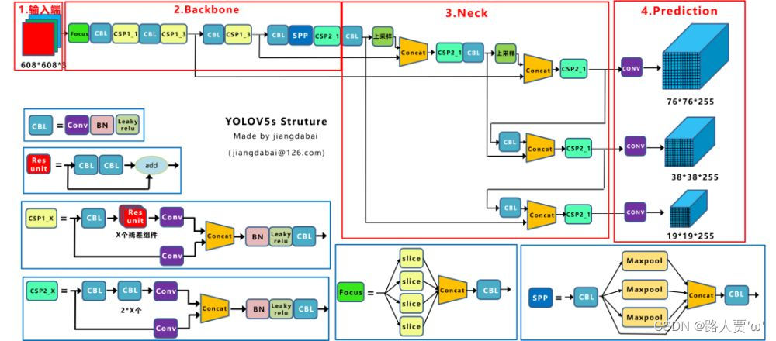
YOLOv5：骨干 + 颈部 + 耦合检测头
单阶段高效预测
骨干网络
  CBS = Conv2d + BatchNorm2d + SiLU
  C3：通道分 2 组，各自 1×1 卷积控制通道数；一组经过 n 个瓶颈块，
  另一组直接到通道拼接；最后 1×1 卷积控制通道数。
  SPPF：目标为多尺度特征融合。先 1×1 卷积降通道，再通过 3 个串行的 5×5 maxpooling，
  把 3 层输出与第一层 pooling 的输入一起按通道拼接，最后过 CBS 融合。
颈部网络（FPN + PAN）
  骨干输出 P3 / P4 / P5 三个不同大小的特征图。
  FPN：P5 → P4 → P3 依次上采样、通道拼接、C3 融合，输出 F4、F3。
  PAN：F3 → F4 → F5 依次下采样（步长 2 的 CBS）、通道拼接、C3 融合，输出 N4、N5。
  F3 / N4 / N5 分别对应小 / 中 / 大目标检测头。
检测头
  耦合头：每个位置输出 3 个锚框 ×（4 个锚框漂移参数 + 1 个存在目标的置信度 + numclass）。

Slide 11
YOLOv8：C2f + 解耦头 + DFL
相对 YOLOv5 的三处主要变化
维度 | YOLOv5 | YOLOv8
骨干模块 | C3 | C2f 取代 C3：每个 bottleneck 的特征都参与拼接， 而不是只用最后一个 bottleneck 的特征
检测头 | 耦合头（分类与回归共用一个分支） | 分类与回归解耦成两个分支
框回归方式 | 直接回归偏移量 | DFL：预测框边界落在各分布区间的概率
一句话概括演进方向：把「一个头同时管分类和回归」拆开，把「回归一个数」改成「回归一个分布」，
让定位分支能表达不确定性。

Slide 12
YOLOv10 / YOLOv11：向 NMS-Free 演进
v10 去掉 NMS，v11 反而保留 NMS
YOLOv10
YOLOv11
  SCDown 空间通道解耦下采样
  1×1 卷积 + 3×3、步长 2 的 dw 卷积
  C2fCIB 跨阶段分瓶颈块升级
  C2f 内部的瓶颈块替换为深度可分离卷积
  PSA 部分自注意力
  SPPF 之后通道分组，一组过 MHSA + FFN，一组直接通过，最后特征拼接
  双头设计 + 一致双分配
  一对一头 + 一对多头；训练时双头联合优化，推理只使用一对一头 → NMS-Free
  C3k2 取代 C2f
  可变卷积核大小
  C2PSA：增强的空间注意力
  检测头使用 DW 卷积
  后处理保留 NMS
注意：v10 的卖点是推理无需 NMS，而 v11 又保留了 NMS ——
说明 NMS-Free 并非在所有场景都更优，仍是精度与延迟的权衡。

Slide 13
RT-DETR：实时 Vision Transformer 检测器
端到端出框，不依赖 NMS
高效混合编码器
  只针对高层特征做自注意力机制（AIFI），避免在全分辨率特征图上做全局注意力。
CCFM
IOU 感知选择
  用「分类得分 × IOU 得分」来初始化查询。
可裁剪解码器
  解码器层数与每层的辅助预测头都可以裁剪，用来在精度与速度之间取平衡。
与 Faster R-CNN / YOLO 的根本区别：不再需要「先产生候选框再筛选」，
而是用一组可学习的查询直接与特征交互、一次性输出检测结果 —— 这正是它能端到端、免 NMS 的原因。

Slide 14
核心组件之一：正负样本匹配策略
从固定的 Max-IoU 分配演进到动态匹配
策略 | 分配依据 | 解决的问题
Max-IoU | 每个 GT 的最高 IoU 锚框强制为正样本； 与所有 GT 的 IoU 都小于阈值的为负样本； 其余忽略、不参与损失 | 简单稳定，但正样本太少、 阈值难调
SimOTA | 计算代价矩阵（分类损失与回归损失加权）， 为每组 GT 分配总代价最低的预测框 | 动态分配，按代价选正样本
Task-Aligned Assigner | 计算任务对齐度（分类得分^a × 定位质量^b）， 对每个 GT 选对齐度最高的 k 个作为正样本 | 让分类与定位的偏好 保持一致
演进逻辑：固定阈值 → 按代价动态选 → 按「分类与定位的一致性」选。
匹配策略决定了「哪些预测框被当作正样本」，直接影响单阶段检测器的收敛与精度。

Slide 15
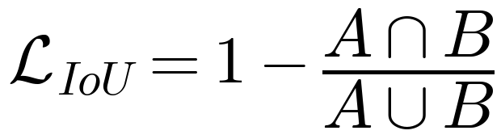
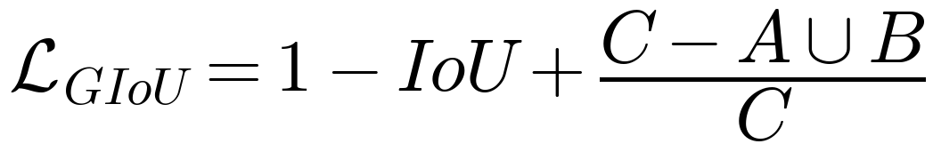
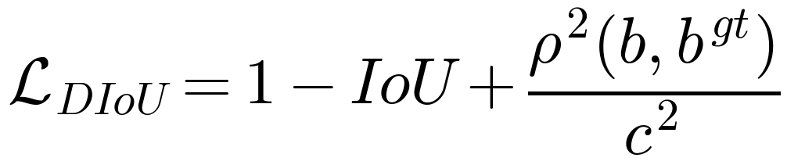
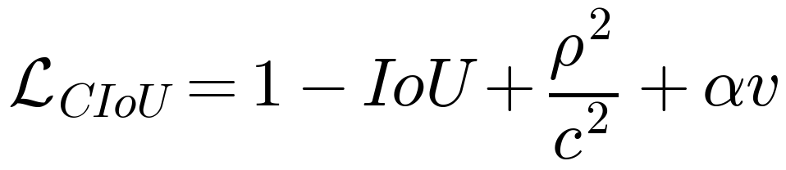
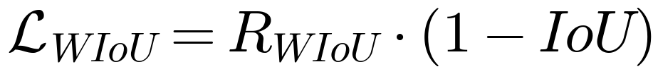
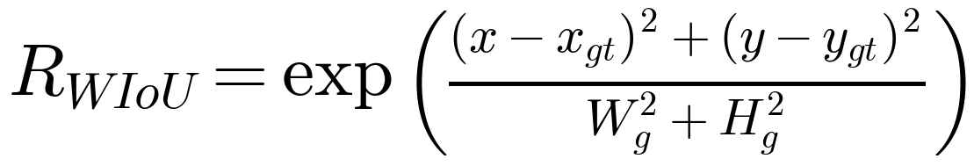
核心组件之二：边界框损失函数族
从 Smooth L1 到 IoU 损失家族
名称 | 公式 | 目的
Smooth L1 |  | 优化坐标数值差
IoU loss |  | 优化框重叠度
GIoU loss |  | 提供无重叠时的梯度
DIoU loss |  | 最小化中心距离
CIoU loss |  | 加入长宽比一致性
WIoU loss |  | 抑制极好 / 极坏样本
补充
WIoU 的离群度加权项 R：
R 越大表示该框越「离群」，从而降低其梯度权重；
正是它实现了「抑制极好 / 极坏样本」。

Slide 16
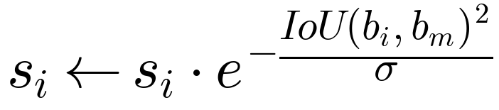
核心组件之三：后处理机制
NMS / Soft-NMS / 端到端无 NMS 的瓶颈对比
 | NMS | Soft-NMS | 端到端无 NMS
瓶颈位置 | 后处理 | 后处理 | 模型内部
复杂度 | O(N²) | O(N²) | 编码器注意力 / 训练一致性
补充
Soft-NMS 的降分方式：不直接删除重叠框，而是按 IoU 指数衰减其得分
传统 NMS 直接把这些框的得分置零（硬删除），重叠目标会被误删；
Soft-NMS 只降分、不删除，缓解了密集场景下的漏检，但仍是 O(N²) 且需调 σ。

Slide 17
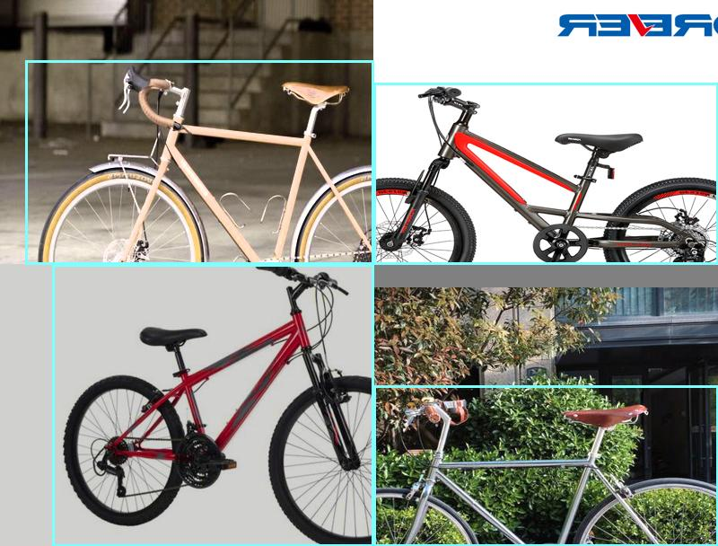
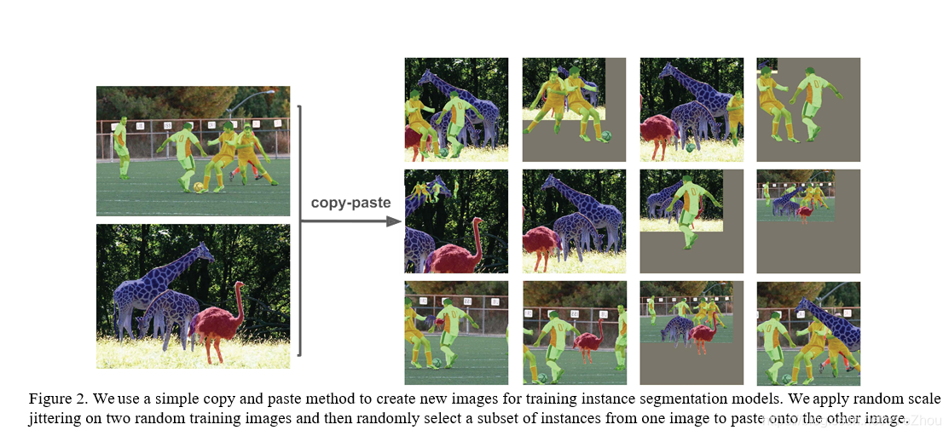
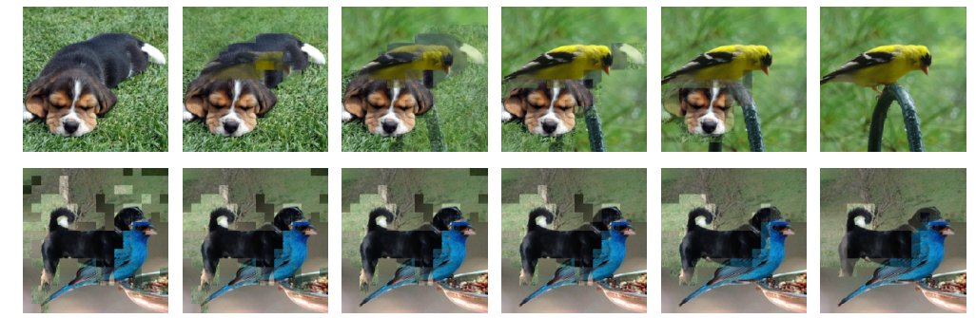
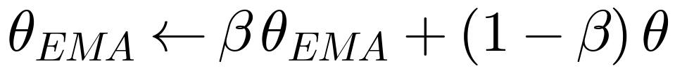
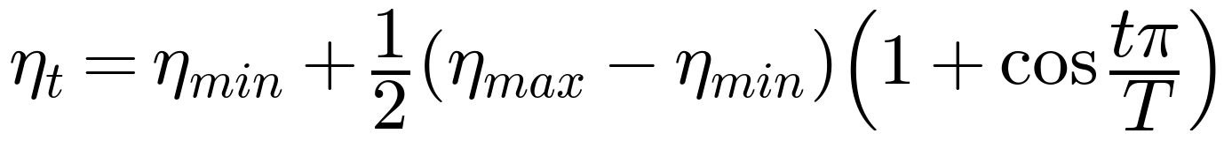
训练技巧：数据增强 + EMA + 余弦退火
Mosaic：多张图随机缩放、裁剪后拼成大图
MixUp：两张图按比例线性混合，标签也混合
Copy-Paste：复制目标实例，贴到另一张图随机位置
补充
余弦退火学习率调度
EMA：维护模型参数的滑动平均样本，仅参与推理 / 验证
η_t 随训练进度按余弦曲线从 η_max 衰减到 η_min

Slide 18
小结
重构收尾 + 本周调研的主线
上周重构
  单体 trainer 拆成 5 个独立模块 + 四层，配 10 个黄金测试；重复逻辑各收敛为 1 份
  做法：AI 提修改意见 → 我手写代码 → AI 写测试验收，验收标准先于代码存在
  遗留：class trainer 命名、模块级 docstring、「每行注释」仍未补齐
本周调研
  三条主线：多阶段（Faster R-CNN）→ 单阶段（YOLOv5 / v8）→ 端到端（YOLOv10 / RT-DETR）
  核心组件三件套：样本匹配（Max-IoU → SimOTA → Task-Aligned）、边界框损失（Smooth L1 → IoU 族）、后处理（NMS → Soft-NMS → 端到端）
  训练技巧：Mosaic / MixUp / Copy-Paste 增强、EMA、余弦退火
下一步
  本次汇报只覆盖调研部分；检测实验（VOC 子集、YOLOv5-S vs YOLOv8-S、Mosaic 消融）待补

